Slide 1
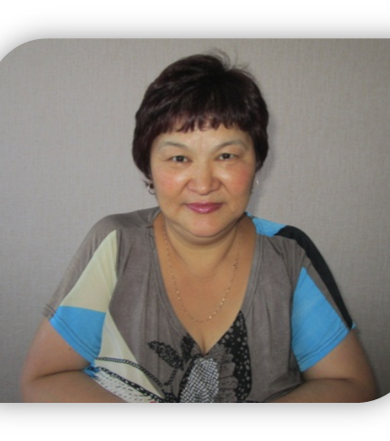
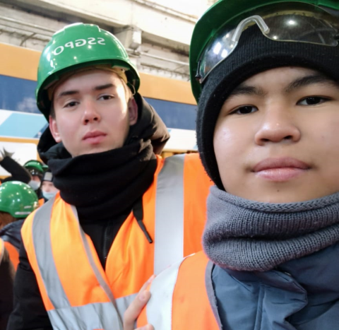
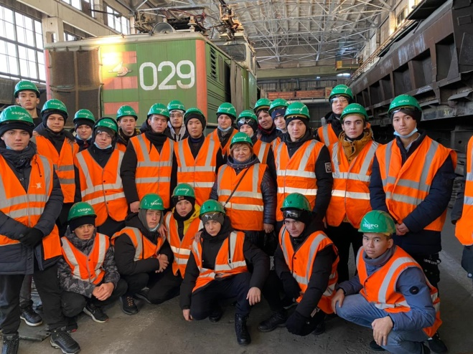
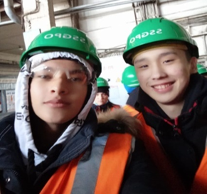
Отчёт
по итогам производственной практики группы ПМЛ-21
мастера п/о:
Нурпиисовой Ш.И.
2022 г.

Slide 2
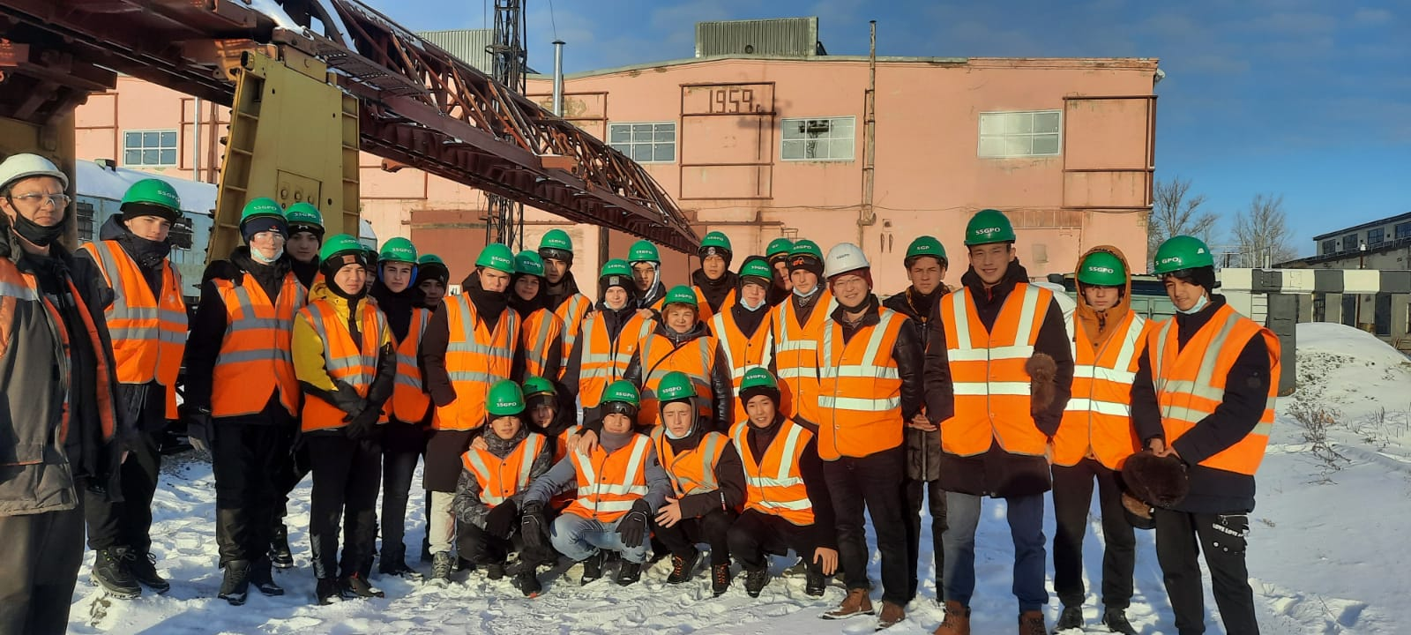
Цель производственной практики:
«Закрепление и совершенствование
необходимых умений, овладение навыками по избранной специальности приобретение практического опыта»

Slide 3
Родительское собрание
Перед выходом на производственную практику в сентябре месяце провели родительское собрание
с родителями группы. На собрании ознакомили родителей с требованиями прохождения производственной практики на предприятиях города, предъявляемые к практикантам, о получении второй специальности через ДОУ (дополнительные образовательные услуги).
Об ответственности родителей за соблюдение трудовой дисциплины студента на практике (опоздания, прогулы), с необходимыми документами на практике:
-договора, дневники, производственные характеристики о прохождении производственной практики. Всё заверенное печатями.

Slide 4
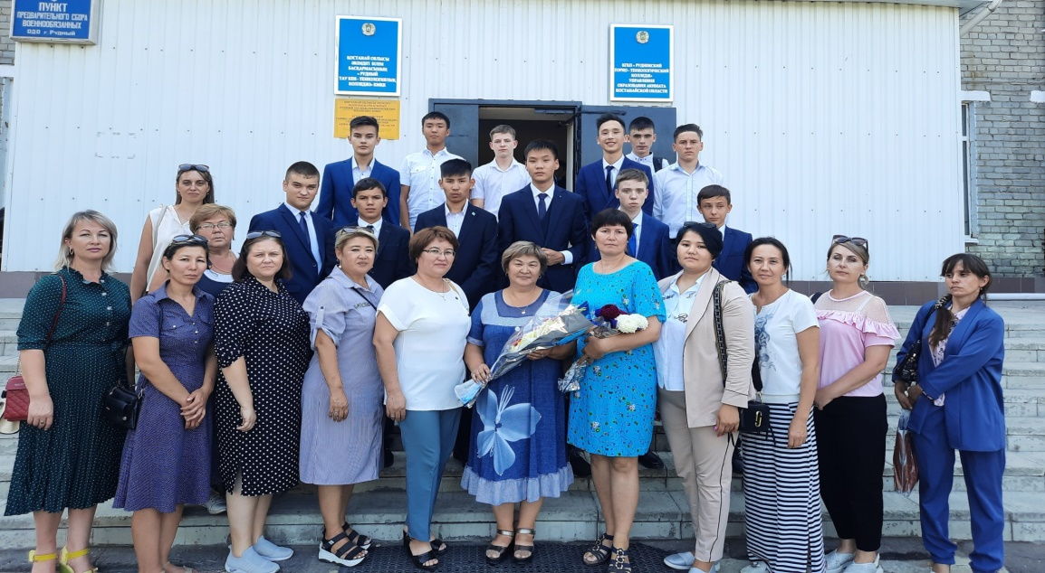
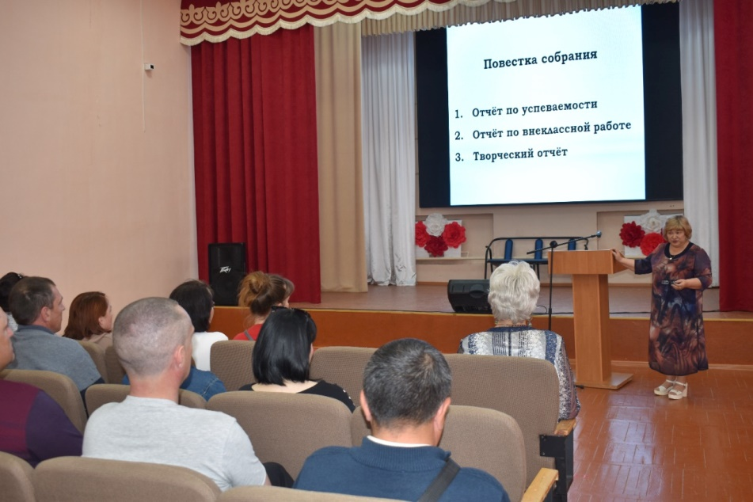
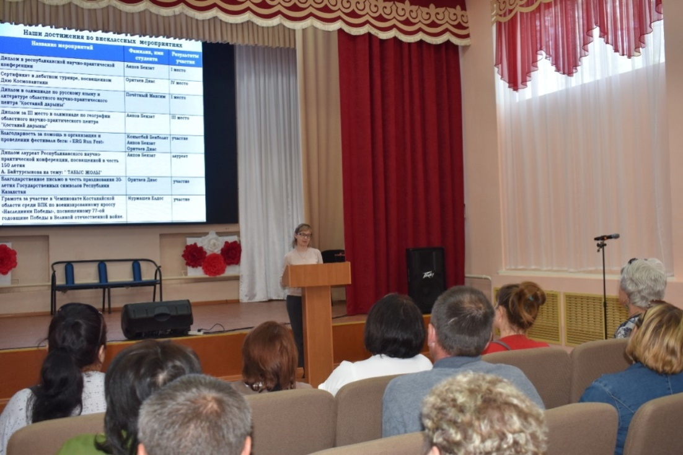
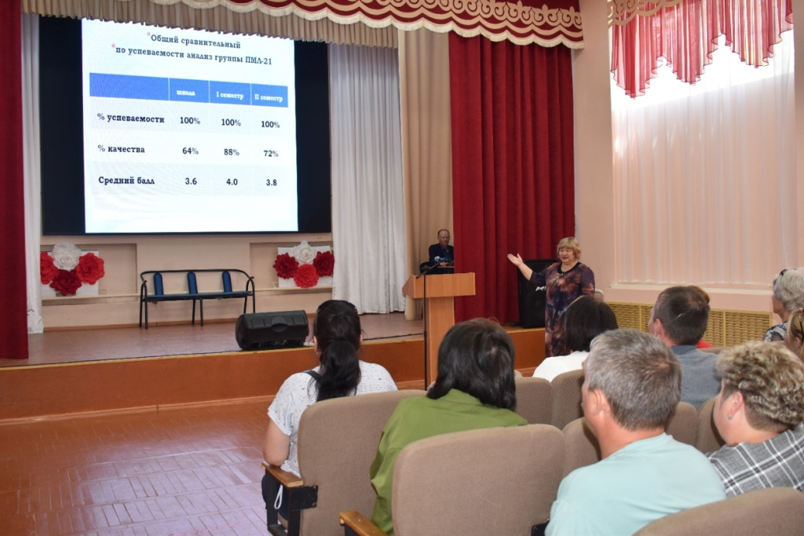
Родительское собрание с дорогими моими родителями

Slide 5
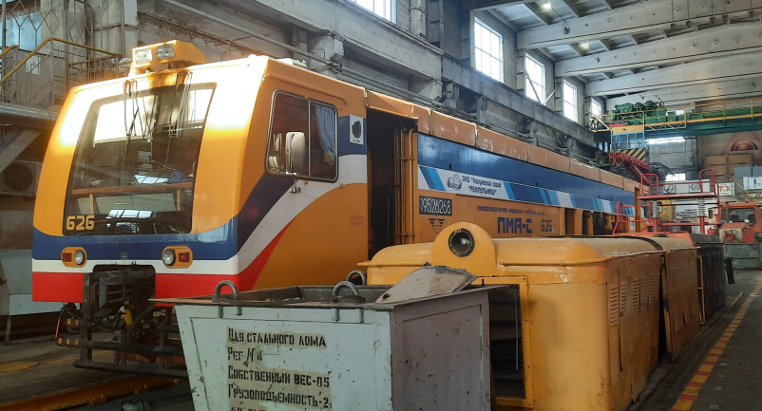
Группа ПМЛ-21
с 26 сентября по 26 декабря 2022 года
проходила производственную
практику подразделениях:
ЦРПС УРТО АО «ССГПО» - 7 чел.
ТОО «Есиль локомотив» - 5 чел.
ТОО «Рудненское ЖДХ» - 4 чел.
ТОО «Трансремвагон» - 7 чел.
ТОО «КТЖ грузовые перевозки Зааятская -КЗХ» - 1
ТОО «КТЖ Костанайские грузовые перевозки» - 1

Slide 6
Совместное распределение студентов на производственные объекты с начальником отделения по капитальному ремонту тяговых агрегатов ЦРПС УРТО АО «ССГПО»
Самодуровым Валерием Владимировичем

Slide 7
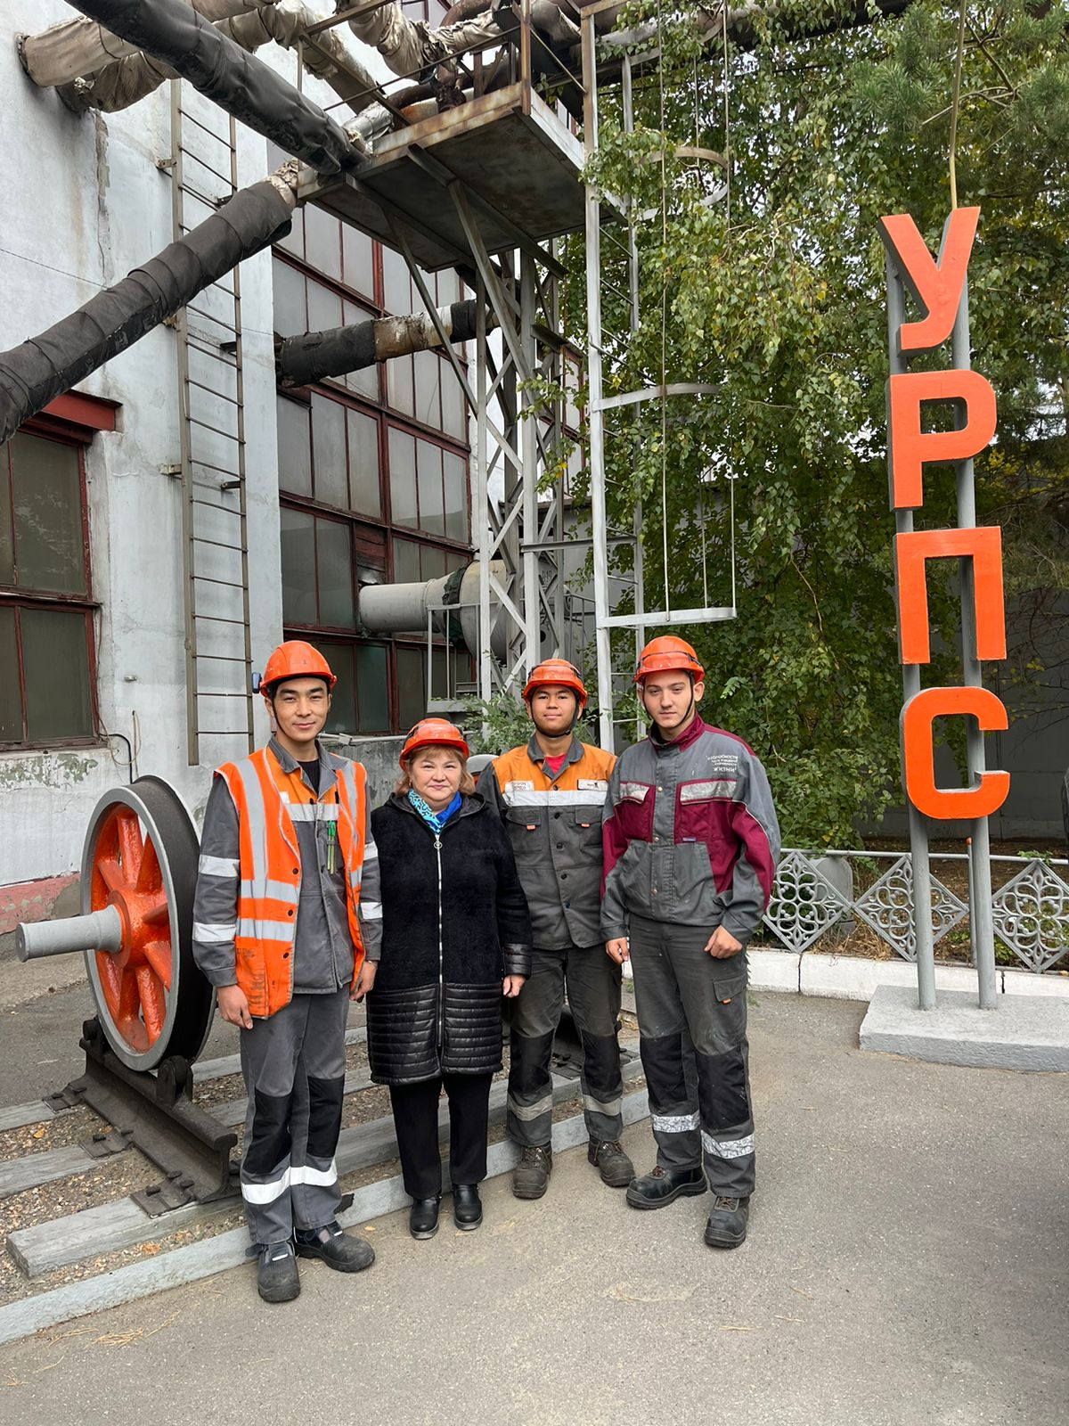
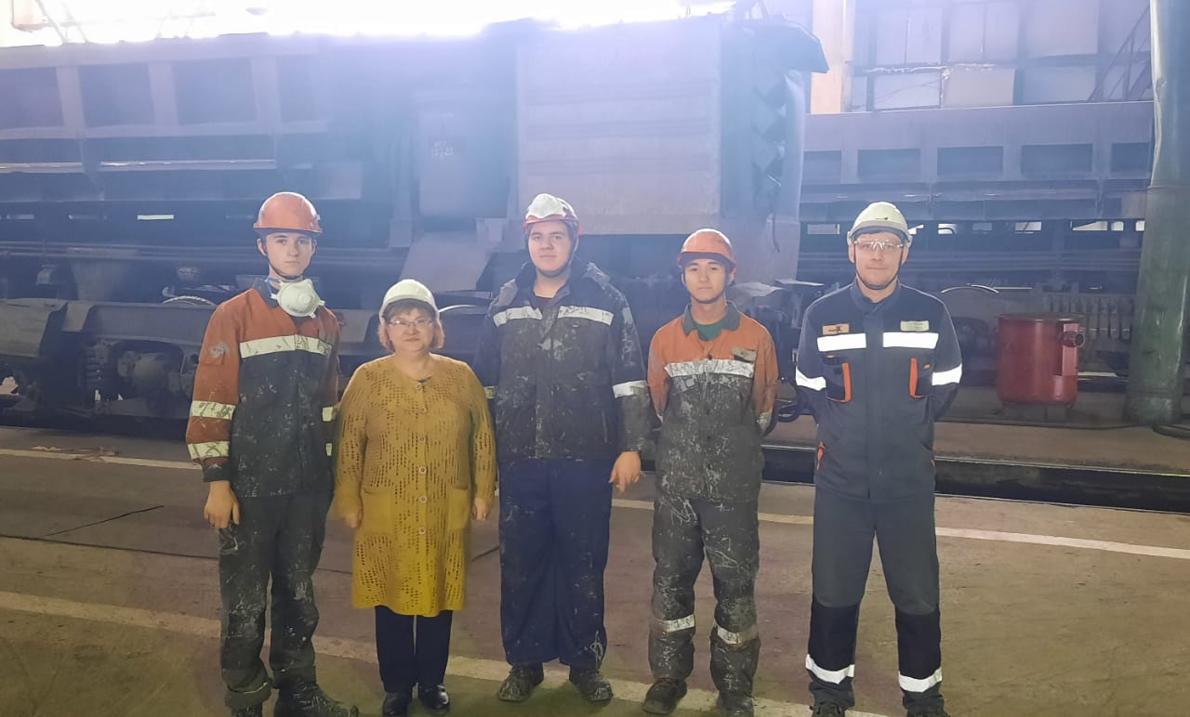
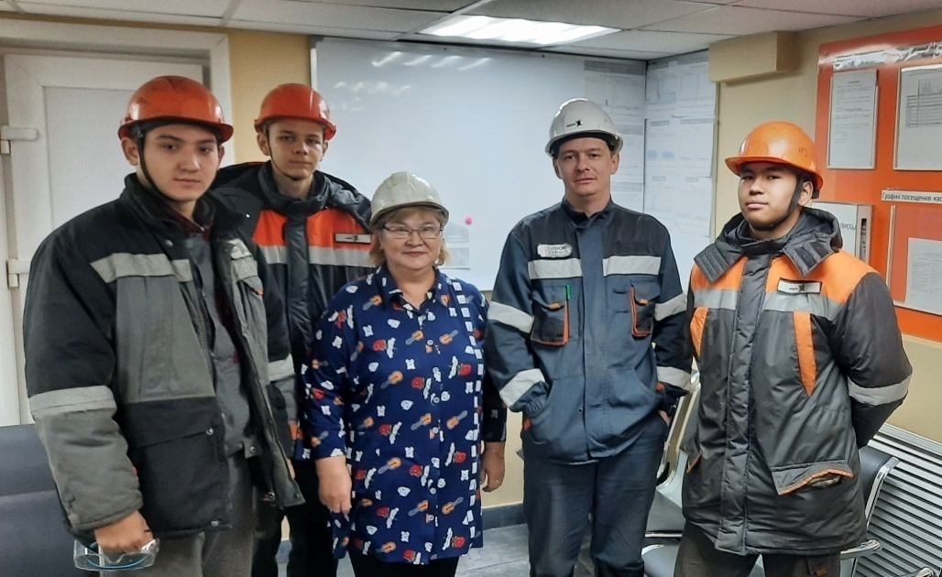
Производственная практика
группы ПМЛ-21 в ЦРПС УРТО АО «ССГПО»

Slide 8
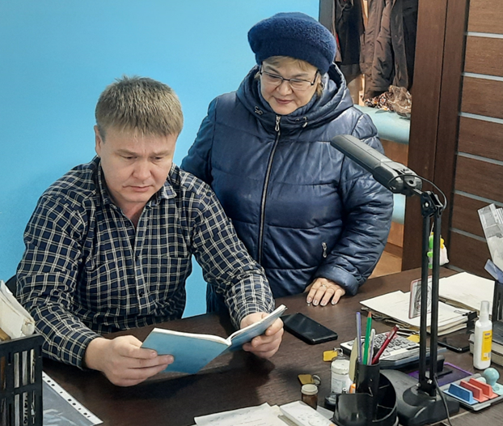
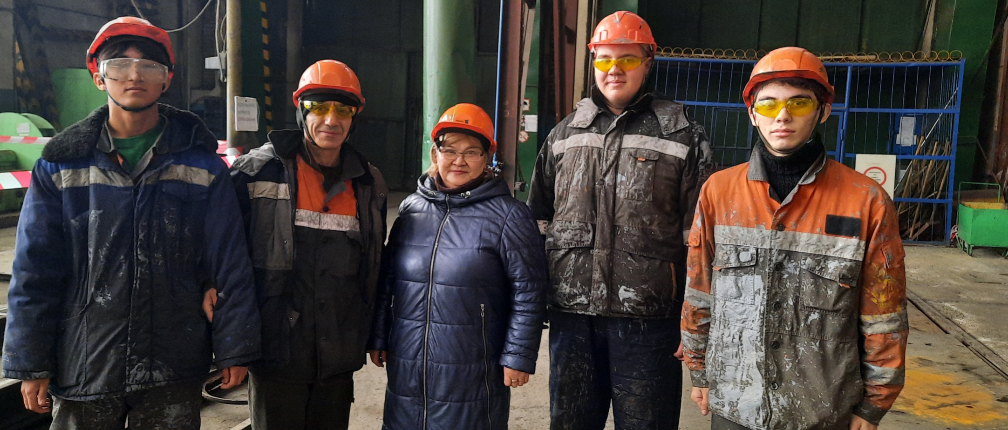
Рабочие будни на производственной практике

Slide 9
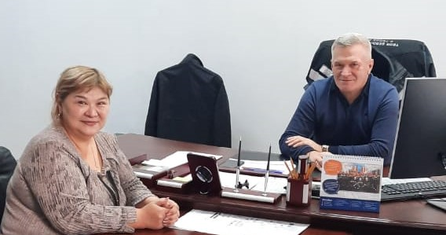
Совместное распределение студентов на производственные объекты
с гл. инженером ТОО «Трансремвагон»
Сельским Виктором Петровичем

Slide 10
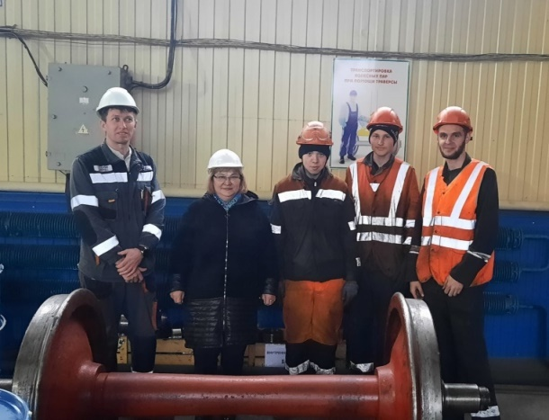
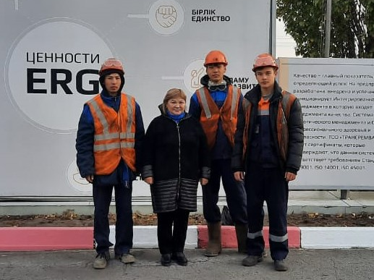
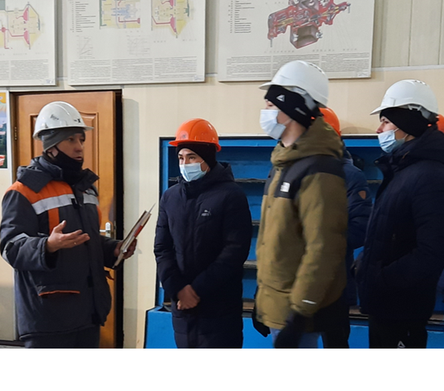
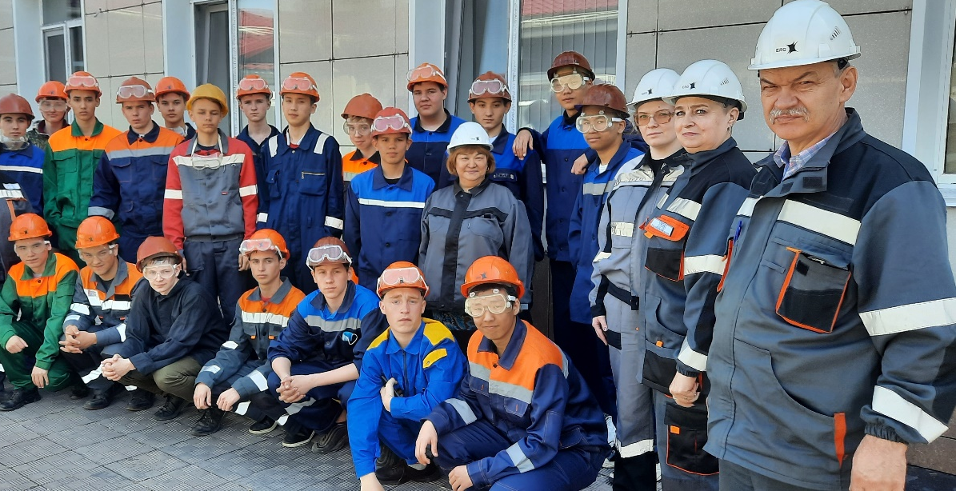
Производственная практика
группы ПМЛ-21 в ТОО «Трансремвагон»

Slide 11
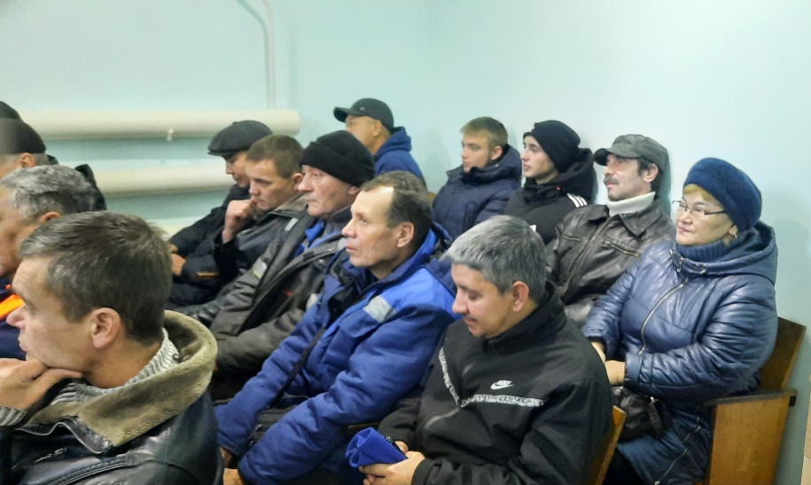
Рабочая планерку проводит заместитель директора по производству
ТОО «Рудненское ЖДХ»
Новожилов Валерий Константинович

Slide 12
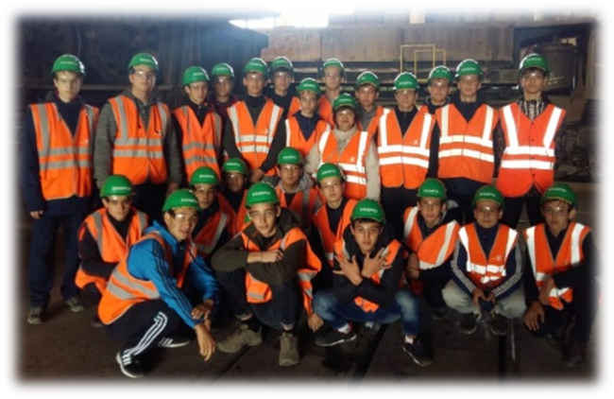
Производственная практика ПМЛ-21
Производственная практика прошла согласно графика учебного процесса.
Во время прохождения практики студенты более подробнее изучили азы своей будущей профессии, отрабатывали навыки и умения по экипировке локомотива, подготовке к следованию в рейс, за ними были закреплены наставники, которые помогали адаптироваться в рабочем коллективе.

Slide 13
В процессе освоения обучающиеся овладели следующими видами работ:
Производит подбор, подготовку материалов и
инструментов.
Настраивает оборудование и контрольно-
измерительную аппаратуру.
Собирает и регулирует простые и средней
сложности узлы, механизмы.
Проводит испытание собираемых узлов и
механизмов.
Устраняет дефекты, обнаруженные при сборке и
испытании узлов и механизмов.
Проверяет правильность сборки со снятием
эксплуатационных диаграмм и характеристик.

Slide 14
Салыстырмалы мониторингі
ӨЖШ - 21 тобы ( өндірістік оқыту)
Сравнительный мониторинг
группы ПМЛ-21
(производственное обучение)
ПМЛ-21 | 90 -100 баллов | 70 – 89 баллов | Средний балл | Жалпы Общая | Сапалы качественная
25 | 18 | 7 | 4,7 | 100 | 100

Slide 15
Салыстырмалы мониторингі
ӨЖШ - 21 тобы ( өндірістік оқыту)
Сравнительный мониторинг
группы ПМЛ-21
(производственное обучение)

Slide 16
Такие высокие показатели достигнуты, благодаря тесному сотрудничеству с руководителями подразделений:
1. АО ССГПО
2. ТОО «Есиль локомотив»
3. ТОО «Рудненское ЖДХ»
4. ТОО «Трансремвагон»
5. ТОО «КТЖ-грузовые перевозки».
6. ТОО «КТЖ – грузовые перевозки» Зааятское отд.
Совместная работа колледжа и социальных партнеров помогает обучающимся:
- в получении положительных результатов в учебе;
- в повышении и закреплении качественных знаний;
- в изучении и освоении новой техники;
- повышает конкурентоспособность на рынке труда;
- имеют место положительные отзывы со стороны
работодателей.

Slide 17
Производственная практика была оплачиваемая в подразделениях АО ССГПО – 60000 тенге,
ТОО «Есиль-Локомотив» - 100000 тенге, но наряду с положительными отзывами, есть минусы прохождения производственной практики, а именно не во всех подразделениях практика была оплачиваемая.
В таких подразделениях, как ТОО «РЖДХ»,
ТОО «Трансремвагон» практика не оплачивалась.

Slide 18
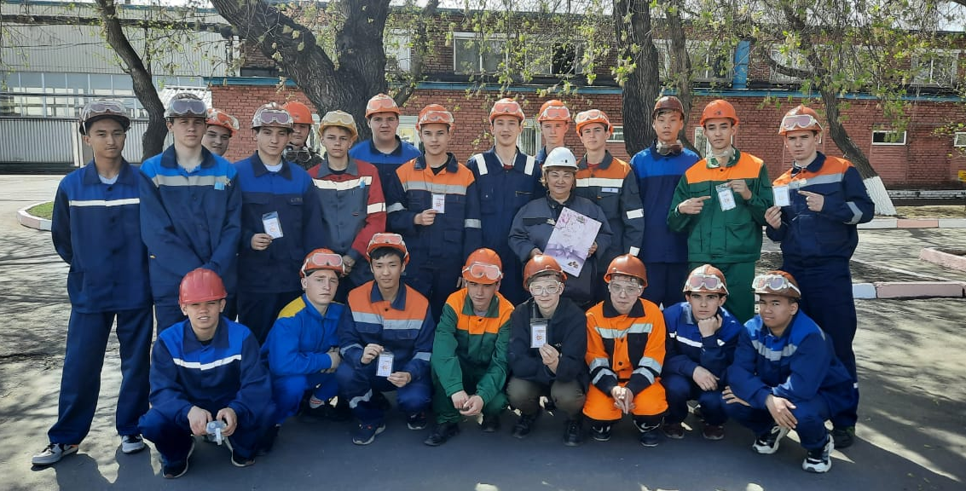
По результатам прохождения производственной практики обучающиеся приобрели
практический опыт по специальности:
«Помощник машиниста локомотива»

Slide 19
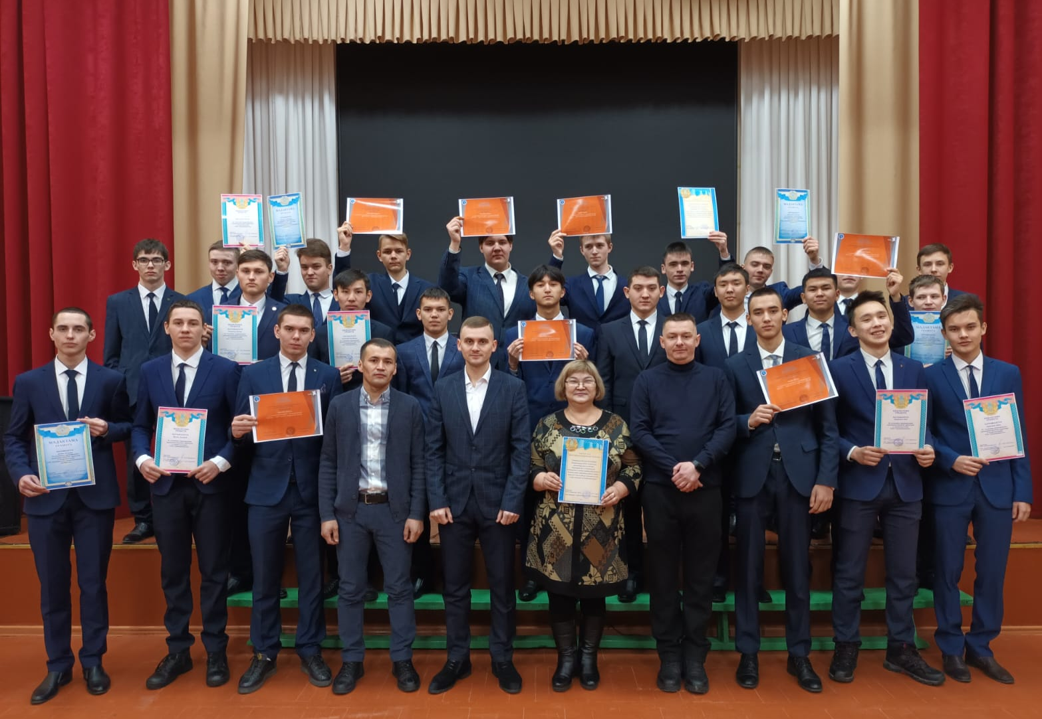
По окончании производственной практики представители подразделений поздравили с успешным окончанием и вручили грамоты студентам группы ПМЛ-21

